Slide 1
操作系统专题训练课
中期汇报
Operating system special training course
interim report
汇报人
时间
卓堂越
2024/10/8

Slide 2
研究方法及过程
研究成果及运用
Research method and process
Research results and Application
02
03
选题的背景与意义
论文总结
Background and significance of the topic
Conclusion of the paper
目录
01
04
CONTENTS

Slide 3
01
选题的背景与意义
Background and significance of the topic

Slide 4
选题背景
在嵌入式系统中，资源有限且对系统可靠性要求极高，事务性的支持至关重要，尤其是符合ACID属性的系统能够保证在高并发情况下的数据一致性和持久性。现代嵌入式操作系统通过引入异步模型，不仅提高了并发能力，还降低了资源占用。然而，随着数据库系统与操作系统在嵌入式环境中的深度融合，如何在资源受限的环境下实现高效异步操作并维持数据一致性成为关键挑战。
本研究旨在对现有的同步JammDB数据库进行异步化改造，并结合嵌入式操作系统的异步模型与事务性设计，提升系统在高负载下的处理能力，同时确保数据的安全性和快速恢复。通过引入异步文件系统设计以及Write-Ahead Logging (WAL)机制，可以确保系统在故障发生时提供可靠的数据恢复功能，从而提高系统的性能、可靠性和数据安全性。这种设计特别适合嵌入式系统，能够显著提升文件系统的性能并确保系统的稳健性。

Slide 5
研究现状与文献综述
持久化存储与事务
异步编程模型近年来在嵌入式系统中得到了广泛的应用。通过引入异步任务调度和非阻塞I/O，系统能够在资源
受限的环境中提高并发性和响应速度。这种模型能够显著减少系统的等待时间，并提升整体的运行效率。Rust语
言中的 Future 模型为嵌入式系统提供了一种可靠且高效的异步编程方案，使得开发者能够更容易地实现非阻塞
式操作，从而大幅提升系统的实时性和并发处理能力。
异步编程模型
嵌入式操作系统的文件系统通常在资源有限的情况下运行，因此异步化的需求尤为突出。现有研究表明，通过异步模型可以显著优化文件系统的性能，尤其是在高并发读写操作场景下。然而，如何在实现异步操作的同时，确保数据的一致性和持久性是一个关键挑战。部分研究提出通过 同步与异步模式的动态切换，使系统能够根据负载情况灵活调整文件系统的操作模式，以达到最佳的资源利用效率。
此外，事务性支持也是文件系统设计中不可忽视的部分。引入 Write-Ahead Logging (WAL) 机制能够确保在系统崩溃时数据的恢复，并提升系统在故障场景下的鲁棒性。WAL通过在提交数据前记录操作日志，确保数据在恢复过程中保持一致性，成为嵌入式文件系统中解决数据一致性问题的关键手段。

Slide 6
研究现状与文献综述
轻量级数据库
嵌入式系统中的数据库通常需要轻量化、高效性和良好的事务性支持。现有研究表明，像 JammDB 和 Sled 这样的轻量级数据库解决方案可以提供持久化存储功能，并结合事务性处理机制，在不增加系统负担的情况下提供高可靠性。通过对这些数据库的 异步化改造，系统可以在支持复杂数据操作的同时，维持较高的并发性能。
此外，部分研究也提出通过引入压缩算法来优化数据库的存储性能，特别是在存储空间受限的环境中，压缩算法能够减少存储开销，进一步提高数据操作效率。这些轻量级数据库解决方案在未来的嵌入式系统中有着广泛的应用前景。

Slide 7
研究目标
1.异步化 Alien_OS 的接口：通过引入 Rust 的 Future 模型，对 Alien_OS 的接口进行异步化改造，以提升系统的并发处理能力和响应性能。此目标旨在增强系统的实时响应性，适应不同任务负载的需求。
2.压缩算法学习与应用：通过学习并整合压缩算法，提升数据库模块的存储与处理效率，特别是在文件系统中，结合 Sled 数据库或其他适合的 No-Std 数据库解决方案，实现更高效的数据存储与管理。这将有助于提升系统在存储与性能上的表现。
3.文件系统的异步化与动态切换：实现文件系统的异步化，支持在同步与异步模式之间动态切换，以适应不同负载下的性能需求，优化系统的资源利用效率，并确保在高并发情况下的稳定性和高效性。
4.引入 Write-Ahead Logging (WAL) 机制：实施 WAL 机制以增强系统的故障恢复能力，确保在系统崩溃或故障情况下，数据能够被安全恢复并保持一致性。这将极大提高系统的可靠性和抗崩溃能力。
5.确保事务性支持：为操作系统的关键模块（如文件系统、数据库、网络模块）实现事务性处理，符合 ACID 属性的要求，以提升系统整体的可靠性和数据一致性，确保在各种操作过程中数据的一致性与安全性。

Slide 8
02
研究内容与方法
Research content and methods

Slide 9
研究内容与方法
第二阶段
第一阶段
压缩算法学习与应用
修改同步 JammDB 为
异步并集成到 Alien_OS
第五阶段
操作系统的事务性
第四阶段
故障还原机制
第三阶段
动态调节同步与异步模式的实现

Slide 10
03
研究成果及运用
Research results and Application

Slide 11
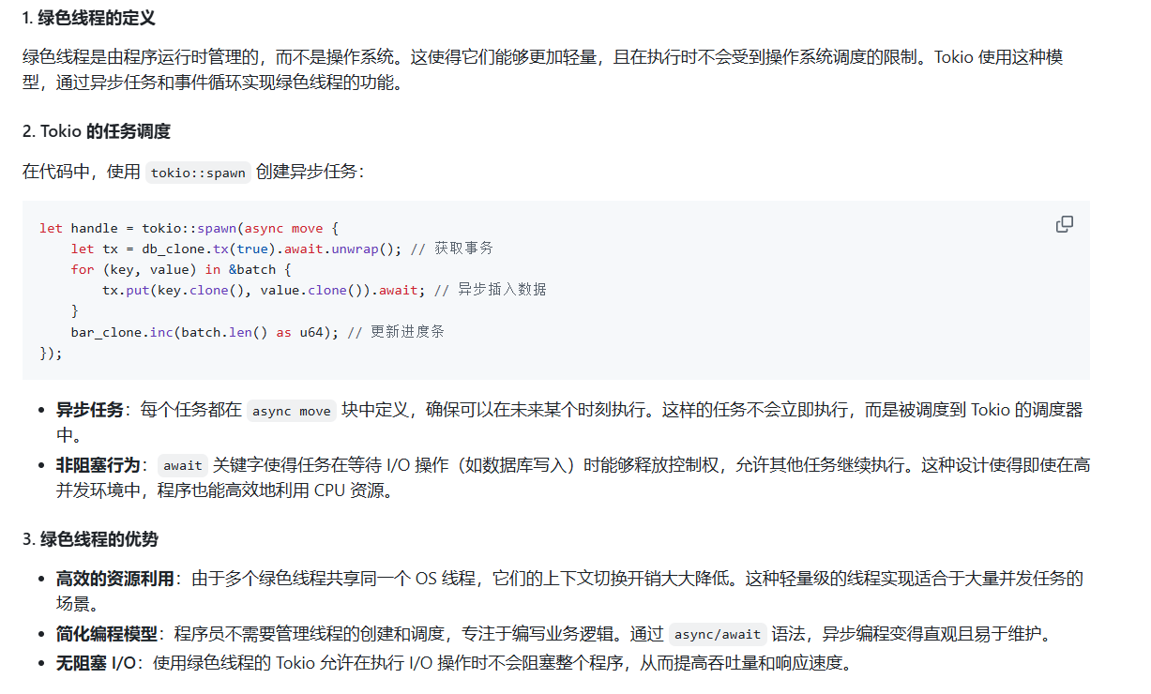
使用green_thread与future的方法jammdb数据库性能基准测试

Slide 12
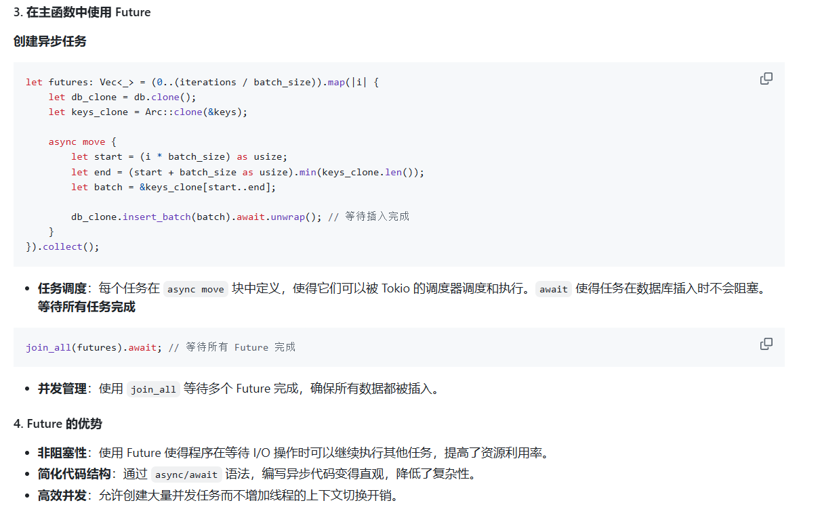

Slide 13


Slide 14
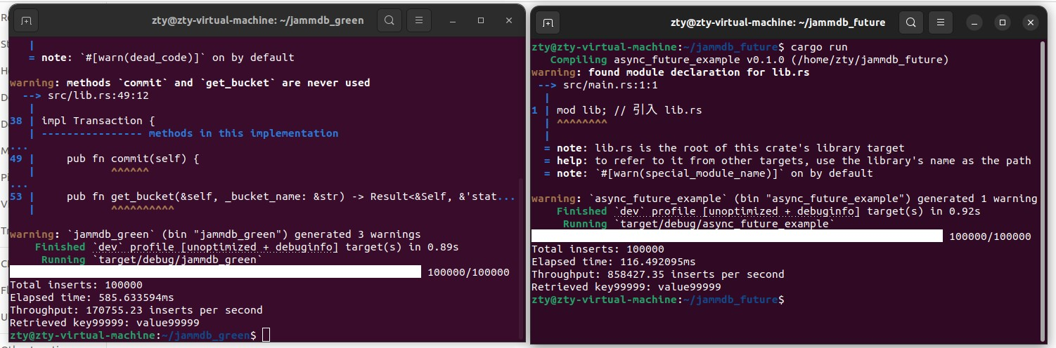
对比分析：Future 与 绿色线程
Future：由于其非阻塞特性，能够在等待 I/O 操作时让出控制权，提高了并发性能。jammdb_future 显示出显著的吞吐量604913.05 inserts per second，说明其高效处理大量并发任务。
绿色线程：虽然也可以处理高并发，但在多线程模型中，资源管理和上下文切换可能导致性能下降。在 jammdb_green 中，吞吐量最高为吞吐量为 149,395.89 inserts per second，相对较低。

Slide 15
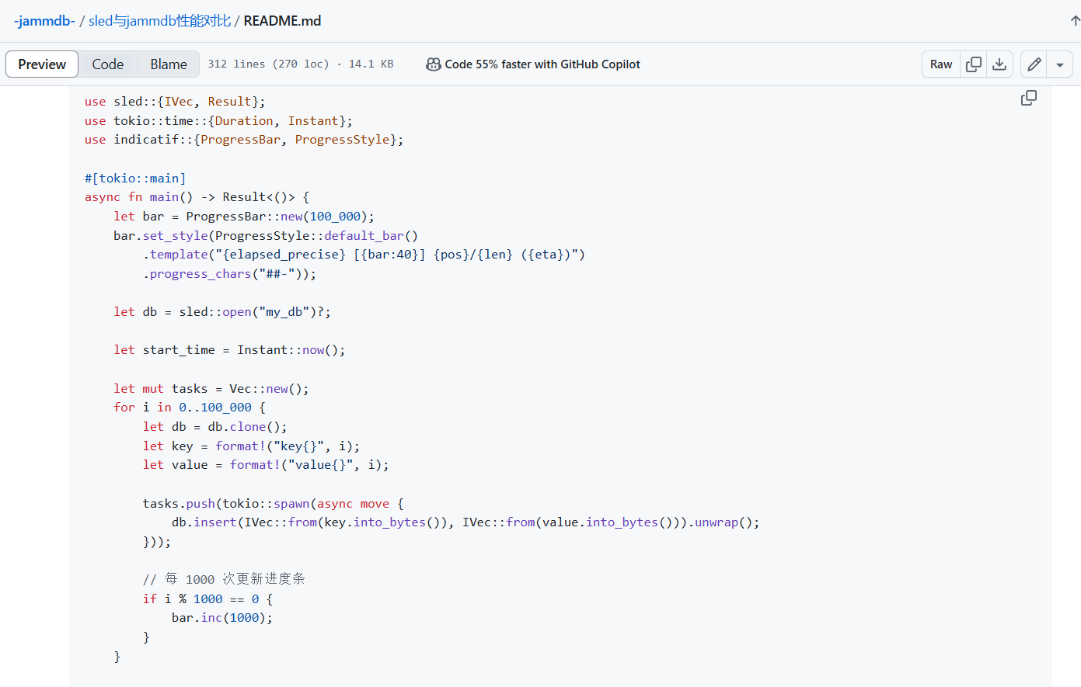

Slide 16
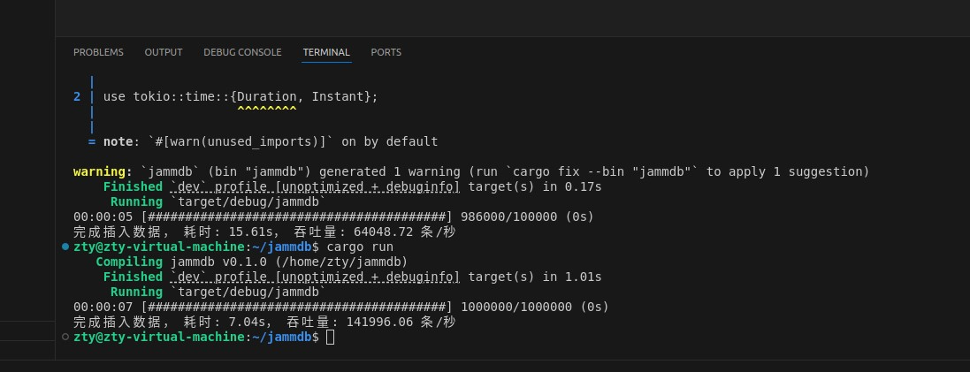

Slide 17

研究成果
jammdb
sled
适合需要持久化存储且数据不常变化的应用场景，但在高频写入和并发处理方面可能会受到性能限制。尽管它在数据安全性和持久性方面具有优势，但频繁的 I/O 操作和锁竞争可能成为性能瓶颈。
适合需要快速读写的高并发应用，其内存存储和高效的并发控制使其在性能上优于 Sled。对于实时性要求高的场景，JammDB 提供了更好的响应时间和吞吐量，是一个理想的选择。

Slide 18
04
研究计划与预期进展
Research plan and expected progress

Slide 19
研究计划与预期进展
2024年10月：
目标：完成Alien_OS接口的异步化改造
2024年11月
目标：完成Alien_OS异步化的初步测试与性能评估
2024年12月 - 2025年1月
目标：完成文件系统的异步化改造
2025年2月 - 3月：
目标：引入WAL机制，增强系统的故障恢复能力
2025年4月：
目标：完成系统事务性设计，确保操作系统的各个域都支持事务性
2025年5月：
目标：完成系统测试与优化
2025年6月：
目标：完成论文撰写与答辩准备

Slide 20
开题报告链接：-jammdb-/开题报告/开题报告.md at main · nusakom/-jammdb- (github.com)
使用green_thread与future的方法对jammdb数据库性能基准测试：
-jammdb-/比较并发模型green_thread 与future性能基准测试/比较并发模型：
Rayon 的 green_thread_example 与 Tokio 的 future_example 性能基准测试.md
at main · nusakom/-jammdb- (github.com)
jammdb与sled性能对比：-jammdb-/sled与jammdb性能对比/README.md at main ·
nusakom/-jammdb- (github.com)
持久化 vs 内存：Sled 与 JammDB 的性能比较：-jammdb-/sled与jammdb性能对比/持久化 vs 内存：
Sled 与 JammDB 的性能比较.md at main · nusakom/-jammdb- (github.com)

Slide 21
感谢
各位老师的指导
THANK YOU FOR YOUR GUIDANCE

